Slide 1

Vakalarla Kreatinin Yüksekliğine Yaklaşım
Dr. İhsan ERGÜN
Memorial Ankara Hastanesi

Slide 2
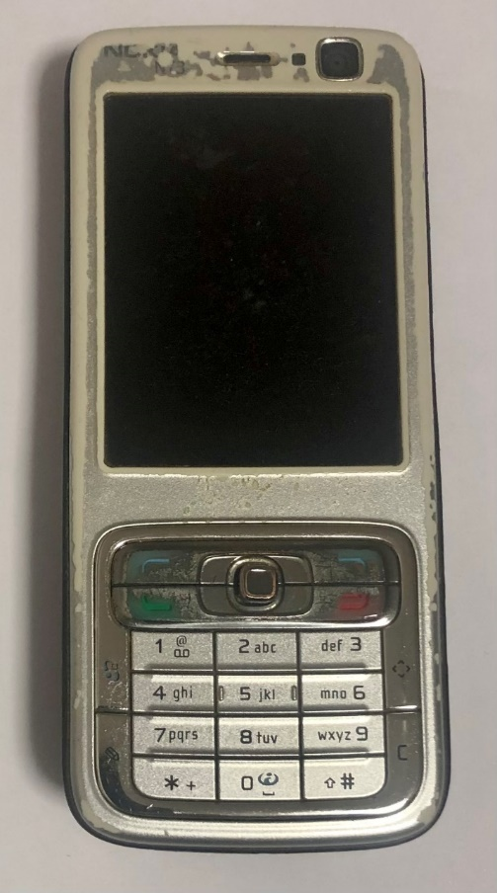
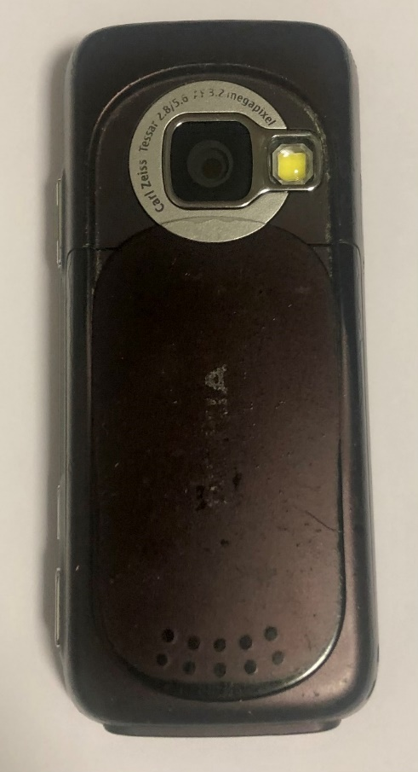

Slide 3
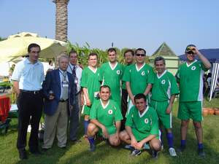

Slide 4
50 yaşında erkek hasta check-up sırasında kreatinin düzeyi 1.7 mg/dl olarak saptanıyor.

Slide 5
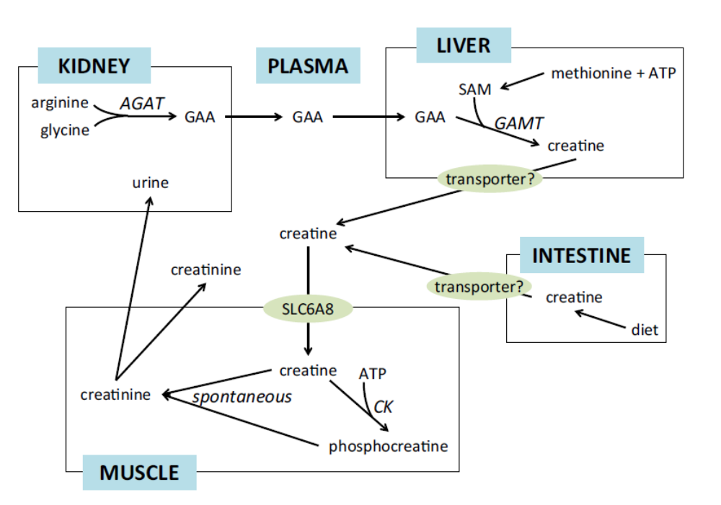
SAM
S-adenozilmethionine
AGAT
Arginine-glycine aminidotransferase
GAMT
Guanidino-acetic acid methyl transferase
GAA
Guanidino-acetic acid
113 D, aa

Slide 6
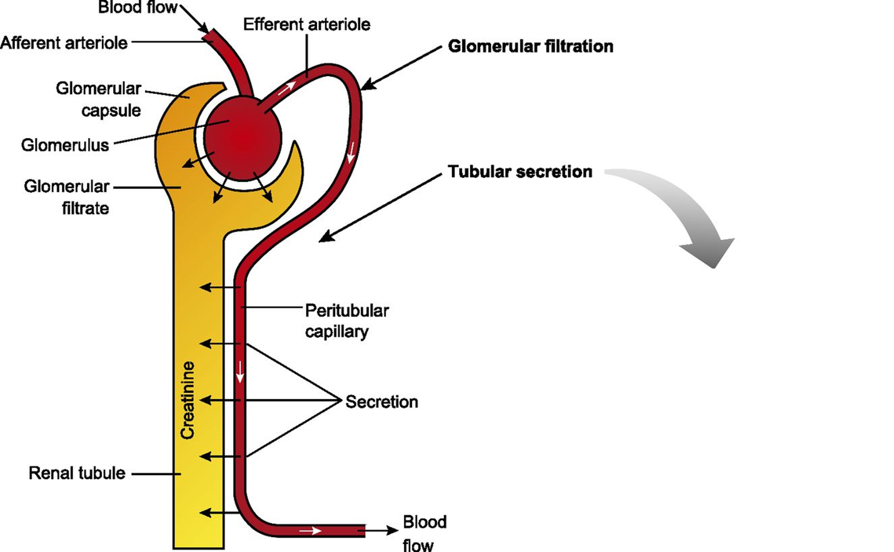
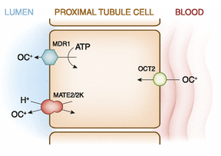
Creatinine ~ %15

Slide 7
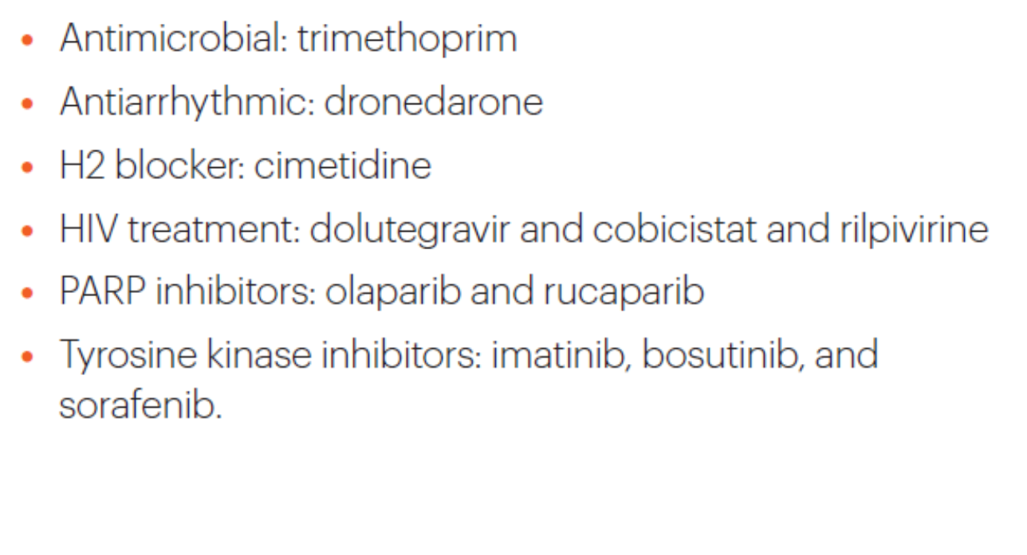
Glomerüler filtrasyon hızında değişiklik olmadan
Kreatininin tübüler sekresyonunu inhibe ederek;

Slide 8
Glomerüler filtrasyon hızında değişiklik olmadan
Kreatininin tübüler sekresyonunu inhibe ederek;
0.34-0.57 mg/dL

Slide 9
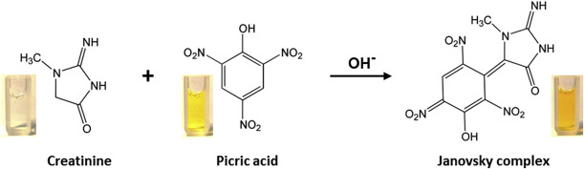
Kreatinin Düzeyinin Tayini
Jaffe Yöntemi
IDMS - Isotope Dilution Mass Spectrometry

Slide 10
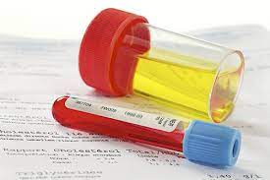
Normal Değerler (>18 yaş)
İdrar kreatinini: ~ 25 mg/kg/gün
Kreatinin: 0.6 – 1.2 mg/dl

Slide 11
Normal Değerler (>18 yaş)
İdrar kreatinini: ~ 25 mg/kg/gün
120 kg
120 x 25 = 3000 mg/gün
Kreatinin: 0.6 – 1.2 mg/dl

Slide 12
Serum kreatinin konsantrasyonu böbrek fonksiyonunun iyi bir göstergesidir.
Kanda kreatinin seviyesinin normal sınırın üzerine çıkması için GFR’ ı yaklaşık normalin yarısına düşmelidir.

Slide 13
Serum kreatinin düzeyindeki yükselme daima GFR deki düşmeyi gösterirken,
Düşük GFR ye sahip bireyler normal kreatinin düzeylerine sahip olabilirler.

Slide 14
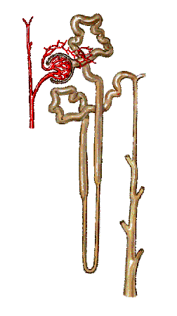
Glomerüler Filtrasyon Hızı (GFR) böbrek fonksiyonunun değerlendirilmesinde en iyi ölçüm yöntemidir (tanı + takip)
1000 ml/dk
Afferent Arteriyol
625 ml/dk
Efferent Arteriyol
Proksimal Tübülüs
125 ml/dk

Slide 15
Glomerüler Filtrasyon Hızı (GFR) böbrek fonksiyonunun değerlendirilmesinde en iyi ölçüm yöntemidir (tanı + takip)
1000 ml/dk
125 x 1440 = 180 L
%99 reabsorbsiyon
1.8 L - idrar
Afferent Arteriyol
625 ml/dk
Efferent Arteriyol
Proksimal Tübülüs
125 ml/dk

Slide 16
Glomerüler Filtrasyon Hızının Hesaplanması
Klirens Testleri mGFR
Formüller eGFR

Slide 17
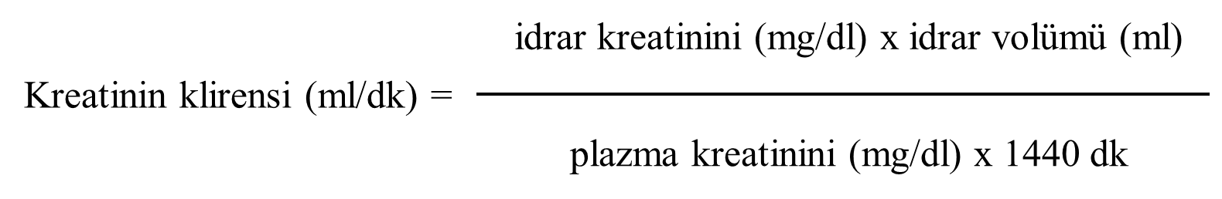
Glomerüler Filtrasyon Hızının Hesaplanması
Klirens Testleri

Slide 18
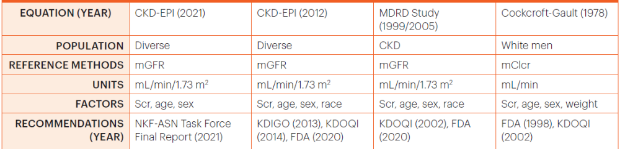
Glomerüler Filtrasyon Hızının Hesaplanmasında Kullanılan Eşitlikler
Irk biyolojik bir durum olduğu için formülden çıkartıldı | 2009 – 8254 kişi Yaş= 18-97 KBH olan ve olmayan, diyabetik, solid organ nakilleri GFR 2-198 ml/dk/1.73m² | 1999 – 1628 KBH Yaş= 18-70 GFR 5-90 ml/dk/1.73m² | 1976 – 249 Erkek mCLcr 30-130 ml/dk

Slide 19
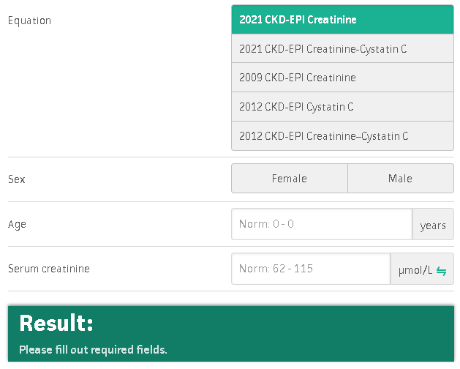
CKD-EPI

Slide 20

50 yaşında erkek hasta check-up sırasında kreatinin düzeyi 1.7 mg/dl olarak saptanıyor.
Dwayne Johnson
The ROCK
Psikoloji
Mayıs 1972, California
120 kg

Slide 21
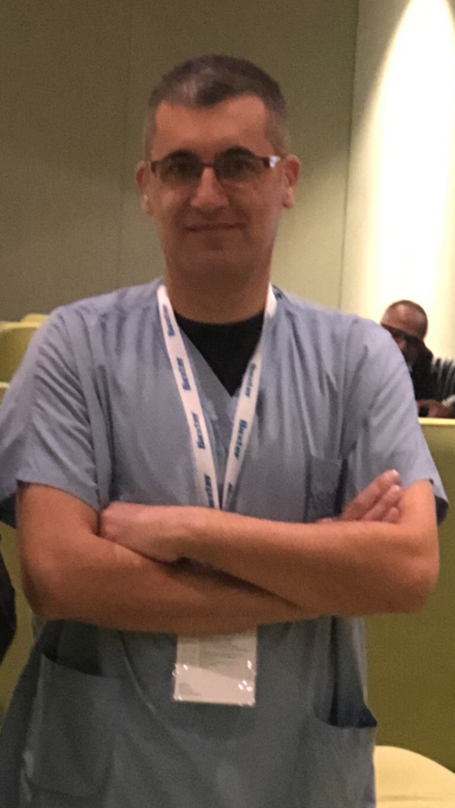
50 yaşında erkek hasta check-up sırasında kreatinin düzeyi 1.7 mg/dl olarak saptanıyor.
Dwayne Johnson
The ROCK
Psikoloji
Mayıs 1972, California
120 kg
İhsan Ergün
……..
Nefrolog
Eylül 1972, Kırıkkale
80 kg

Slide 22
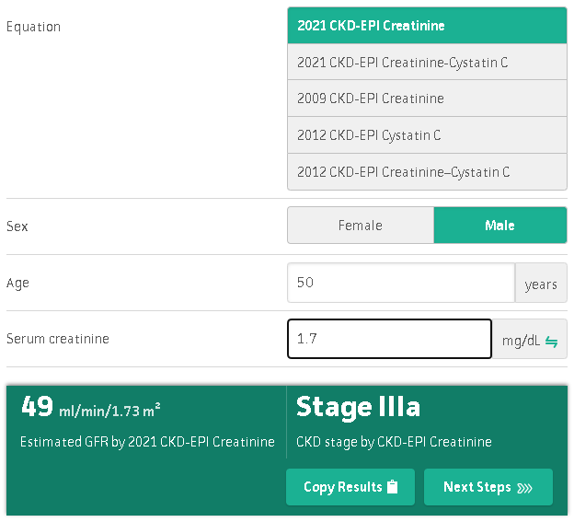
50 yaşında erkek hasta check-up sırasında kreatinin düzeyi 1.7 mg/dl olarak saptanıyor.

Slide 23
Kronik Böbrek Hastalığının Tanımlanması
Glomerüler filtrasyon hızı
< 60 ml/dk/1.73 m²
YADA
*Böbrek hasarına ait yapısal veya fonksiyonel anormalliklerin varlığı
(GFH normal yada azalmış)
3 ay yada daha uzun süre
*Diyabetik hastada mikroalbüminüri
*İnatçı proteinüri
*İnatçı böbrek kaynaklı hematüri
*USG yada diğer görüntüleme yöntemleriyle gösterilen böbreklerde yapısal anomali
*Biyopsi ile tanı konmuş kronik böbrek hastalığının varlığı

Slide 24
Böbrek Hastalığının Tahmini Glomerüler Filtrasyon Hızına (GFH) Göre Evrelendirilmesi (K/DOQI)
Evre | Tanım | GFH (ml/dk/1.73m²)
1 | Normal yada artmış GFH ile birlikte böbrek hasarının varlığı | Normal veya GFH ≥ 90 + eşlik eden böbrek hasarına ait kanıtların varlığı*
2 | Hafif bozukluk | 60-89 + eşlik eden böbrek hasarına ait kanıtların varlığı*
3 | Orta düzeyde bozukluk (A/B) | 30-44/45-59
4 | Ciddi bozukluk | 15-29
5 | Son dönem böbrek yetmezliği | < 15
*Diyabetik hastada mikroalbüminüri
*İnatçı proteinüri
*İnatçı böbrek kaynaklı hematüri
*USG yada diğer görüntüleme yöntemleriyle gösterilen böbreklerde yapısal anomali
*Biyopsi ile tanı konmuş kronik böbrek hastalığının varlığı

Slide 25
eGFR’ ın doğrulanması gereken durumlar
Hastaya ait faktörler
İri vücut yapısı
Ciddi malnütrisyon ve obezite
Renal fonksiyonlarda hızlı değişiklik
Gebelik
Vejeteryan diyet
Kas hastalıkları
İlaçlara bağlı faktörler
Klinik durumlar
Böbrek donörünün değerlendirilmesi
Ciddi nefrotoksisitesi olan ve böbrek yoluyla atılan ilaç tedavisi altındaki hastalar

Slide 26
50 yaşında erkek hasta check-up sırasında kreatinin düzeyi 1.7 mg/dl olarak saptanıyor.
Dwayne Johnson - 120 kg
120 x 25 = 3000 mg/gün idrar miktarı = 1800 ml
1800 ml = 18 dl → 3000 mg/18 dl = 166 mg/dl

Slide 27
50 yaşında erkek hasta check-up sırasında kreatinin düzeyi 1.7 mg/dl olarak saptanıyor.
Dwayne Johnson - 120 kg
120 x 25 = 3000 mg/gün idrar miktarı = 1800 ml
1800 ml = 18 dl → 3000 mg/18 dl = 166 mg/dl
166
1800
1.7

Slide 28
50 yaşında erkek hasta check-up sırasında kreatinin düzeyi 1.7 mg/dl olarak saptanıyor.
Dwayne Johnson - 120 kg
120 x 25 = 3000 mg/gün idrar miktarı = 1800 ml
1800 ml = 18 dl → 3000 mg/18 dl = 166 mg/dl
166
1800
=122
1.7

Slide 29
50 yaşında erkek hasta check-up sırasında kreatinin düzeyi 1.7 mg/dl olarak saptanıyor.
İhsan Ergün - 80 kg
80 x 25 = 2000 mg/gün idrar miktarı = 1800 ml
1800 ml = 18 dl → 2000 mg/18 dl = 111 mg/dl

Slide 30
50 yaşında erkek hasta check-up sırasında kreatinin düzeyi 1.7 mg/dl olarak saptanıyor.
İhsan Ergün - 80 kg
80 x 25 = 2000 mg/gün idrar miktarı = 1800 ml
1800 ml = 18 dl → 2000 mg/18 dl = 111 mg/dl
111
1800
=122

Slide 31
50 yaşında erkek hasta check-up sırasında kreatinin düzeyi 1.7 mg/dl olarak saptanıyor.
İhsan Ergün - 80 kg
80 x 25 = 2000 mg/gün idrar miktarı = 1800 ml
1800 ml = 18 dl → 1700 mg/18 dl = 111 mg/dl
111
1800
=122
1.13

Slide 32

50 yaşında erkek hasta check-up sırasında kreatinin düzeyi 1.7 mg/dl olarak saptanıyor.

Slide 33
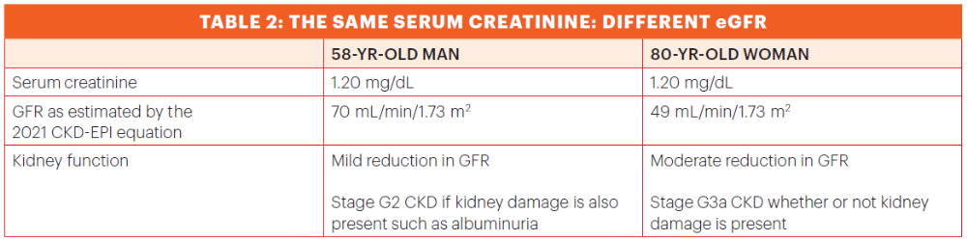
Diğer taraftan benzer serum kreatinin değerleri farklı GFR değerlerine de işaret edebilir.

Slide 34
Referans Değerler
Kreatinin klirensi: 125 ml/min/1.73m²
Böbrek fonksiyonu → böbrek boyutu ile → vücut yüzey alanı ile orantılıdır

Slide 35
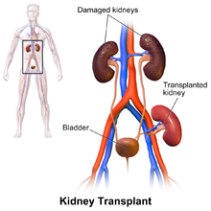
Referans Değerler
Kreatinin klirensi: 125 ml/min/1.73m²
Vücut yüzey alanı: 1.60 m² Klirens: 75 ml/dk

Slide 36
Referans Değerler
Kreatinin klirensi: 125 ml/min/1.73m²
Vücut yüzey alanı: 1.60 m² Klirens: 75 ml/dk
75 ml/dk x 1.73 m²
= 81 ml/dk
1.6 m²

Slide 37
60 yaşında Tip II DM ve hipertansiyon öyküsü olan erkek hastanın kreatinin düzeyi 1.7 mg/dl olarak saptanıyor.

Slide 38
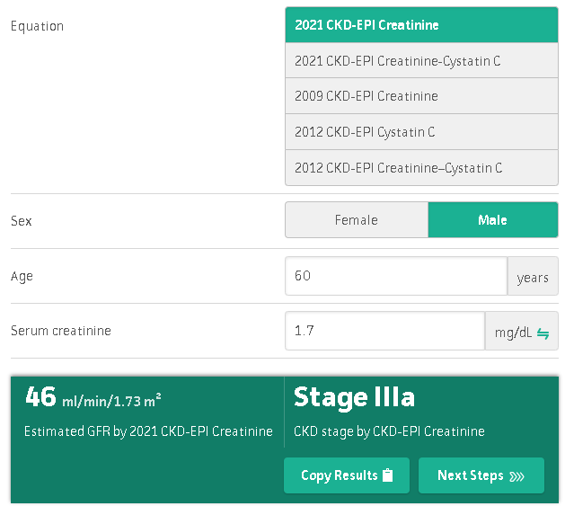
60 yaşında Tip II DM ve hipertansiyon öyküsü olan erkek hastanın kreatinin düzeyi 1.7 mg/dl olarak saptanıyor.

Slide 39
60 yaşında Tip II DM ve hipertansiyon öyküsü olan erkek hastanın kreatinin düzeyi 1.7 mg/dl olarak saptanıyor.
Kronik mi? Akut mu (Akut yada kronik zeminde akut)?
1.7

Slide 40
Akut Böbrek Hasarı Kronik Böbrek Yetmezliği
Öykü – Kısa (günler/haftalar) Uzun (aylar/yıllar)
Akut bir hst söz konusudur Kronik bir ko-morbid durum
FM - Etyolojiye yönelik değişken HT,hipervolemi,anemi gibi kronik bulgular
Akut hastalık Biyokimyasal değişiklikleri iyi tolere eder
Hb - Normal yada düşük Düşük yada normal
Normokrom normositer (hepsidin, EPO)
Böbrek - Çoğunlukla normal Çoğunlukla azalmış
Boyutları
Renal - Yoktur Vardır
Osteodistrofi
ve Periferal Nöropati

Slide 41
Geçmişe dönük değerleri nasıl?
1.4
1.5
1.7
1 YIL
2 YIL

Slide 42
Geçmişe dönük değerlere ulaşılamıyor?
1.7
1.6
Kreatinin değerini kontrol et

Slide 43
Geçmişe dönük değerlere ulaşılamıyor?
2
1.7
1.9
Kreatinin değerini kontrol et
1

Slide 44
Yüksek kreatinin seviyeleri, böbrek yetmezliğinin ayırıcı tanısını düşündürür.
Geçmişe yönelik öykü ve tam bir fizik muayene önemlidir.
Sonuçları doğrulamak için kreatinin testi tekrarlandıktan sonra (gerekirse seri ölçümler yapıldıktan sonra) glomerüler filtrasyon hızı ölçülmelidir.
Mevcut durumun kronik mi? Yoksa akut mu? Kronik zeminde akut mu? Olduğuna karar verilmeli, etyolojiye yönelik değerlendirmeler yapılmalıdır.

Slide 45
Vakalarla Kreatinin Yüksekliğine Yaklaşım
Dr. İhsan ERGÜN
Memorial Ankara Hastanesi

